Slide 1
Con un nome di donna: associazione dionisiache femminile
Percorsi interdisciplinari della ricerca storico-religiosa sul mondo antico: temi, concetti e prospettive, Bologna 18-19 maggio 2021
Ana Isabel Jiménez San Cristóbal
Universidad Complutense de Madrid
Notes:
Interdisciplinary paths of historical-religious research on the Ancient World: themes, concepts, perspectives

Slide 2
PROGETTI DI RICERCA
Cultos femeninos de Dioniso y su proyección escatológica (PID2019-107741GB-I00), Ministerio de Ciencia e Innovación 1/06/2020– 30/06/2023. IP: A. I. Jiménez San Cristóbal.
Dioniso, sus devotas y el Más Allá, financiado por la Univ. Complutense (PR87/19-22652) 13/12/2019–12/09/2021. IP: A. I. Jiménez San Cristóbal.
Language and Religion: Lexical Change and Variation in Ancient Religious Inculturation/ Acculturation phaenomena, UNA Europa Seed Funding (SF2019011. 2020-21). 1/07/2020–31/12/2021. IP: G. P. Viscardi.
Cultos, literatura e iconografía de Dioniso en los siglos V y IV a. C. Programa Logos. Fundación BBVA. 30/06/2020– 30/06/2022. IP: M. Herrero de Jáuregui.

Slide 3
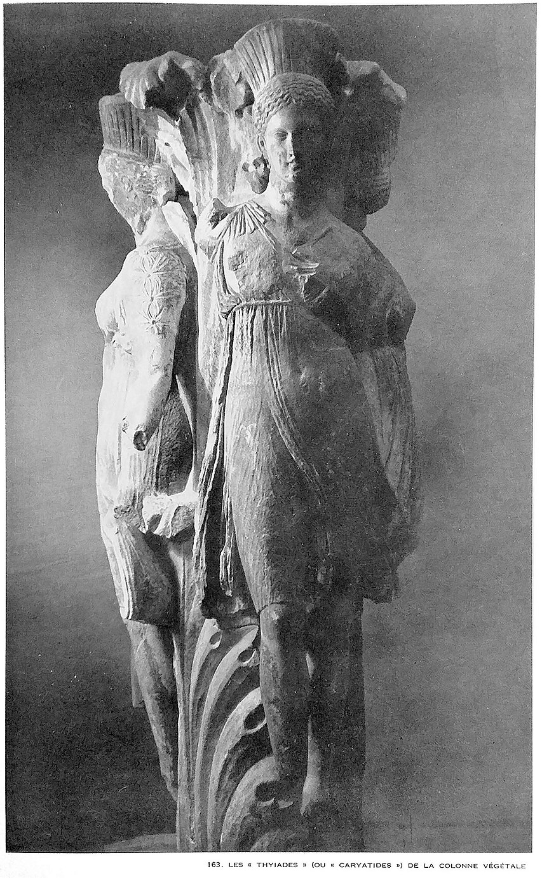
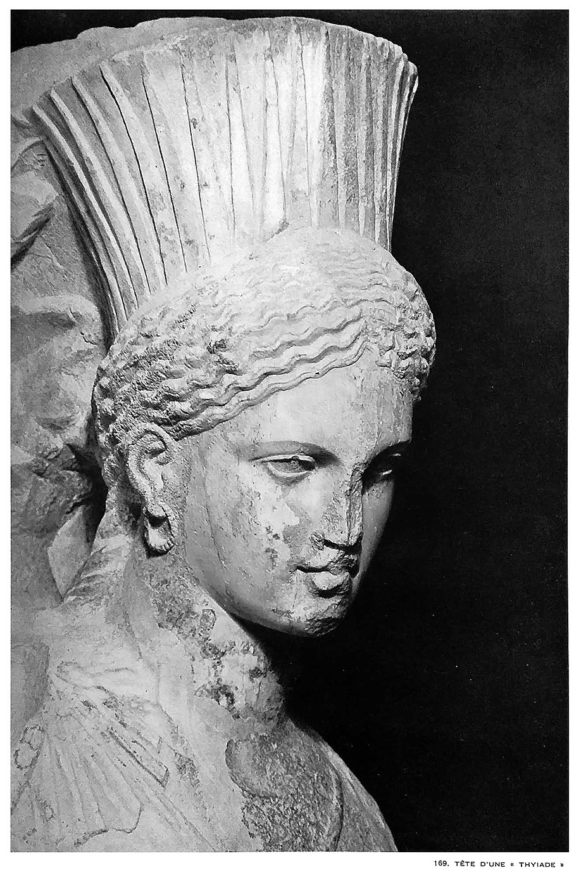
Notes:
https://didierlaroche.wixsite.com/delphes/sd-509-colonne-dacanthe

Slide 4
Le Tiadi
S. Ant. 1126-1130
σὲ δ' ὑπὲρ διλόφου πέτρας
στέροψ ὄπωπε
λιγνύς, ἔνθα Κωρύκιαι
στίχουσι νύμφαι Βακχίδες
Κασταλίας τε νᾶμα.
S. Ant. 1151-1152
Ἰὼ πῦρ πνεόντων
χοράγ' ἄστρων, νυχίων
φθεγμάτων ἐπίσκοπε,
Ζηνὸς γένεθλον, προφάνηθ’,
ὦναξ, σαῖς ἅμα περιπόλοις
Θυίαισιν, αἵ σε μαινόμεναι πάννυχοι
χορεύουσι τὸν ταμίαν Ἴακχον.
A ti la flama brillante cual relámpago te ha visto sobre la roca bicúspide, donde se dirigen las Ninfas coricias, tus Bacantes, y te ha visto la fuente Castalia.
¡Tú, el que organiza los coros de los astros que exhalan fuego, guardián de las voces nocturnas, vástago de Zeus, muéstrate, soberano, con tus servidoras las Tíades, que exaltadas te celebran con danzas toda la noche, , a ti, Yaco el administrador de bienes!

Slide 5
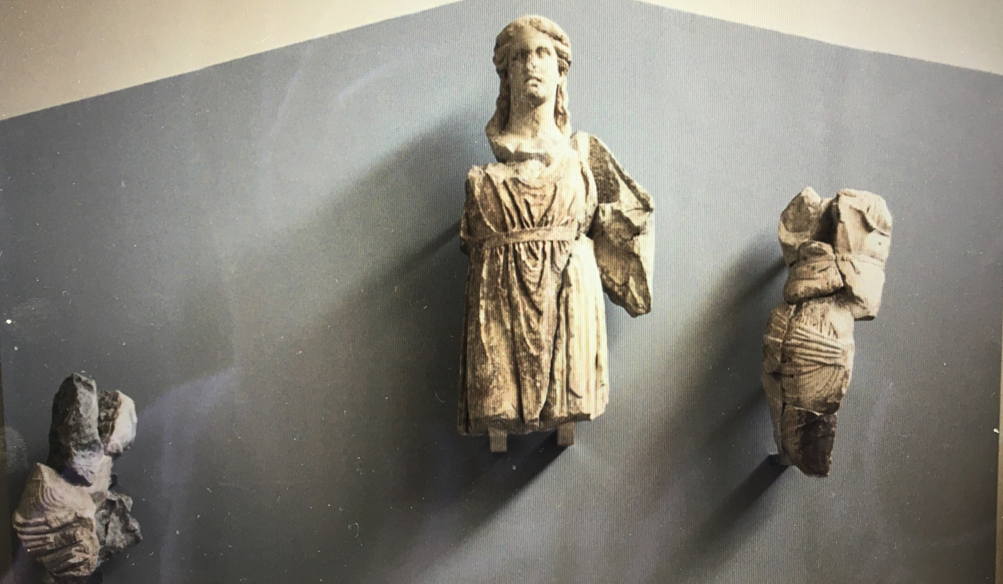
Dioniso tra due Tiadi
Frontone oeste del tempio di Apolo a Delfi (s. IV a. C.)
Paus., 10, 19, 4 τὰ δὲ ἐν τοῖς ἀετοῖς, ἔστιν Ἄρτεμις καὶ Λητὼ καὶ Ἀπόλλων καὶ Μοῦσαι δύσις τε Ἡλίου καὶ Διόνυσός τε καὶ αἱ γυναῖκες αἱ Θυιάδες.
Quanto alle figure nei frontoni, è rappresentata Artemide con Latona, Apollo e le Muse, e il tramonto del Sole, e Dioniso con le donne Tiadi (trad. Bultrighini, ed. Lorenzo Valla).
Notes:
The west pediment of the classical temple of Apollo. It depicts Dionysus (center) among the Thyiads. Work of the Athenian sculptors Praxias and Androsthenes. Marble, Circa 330 BCE.

Slide 6
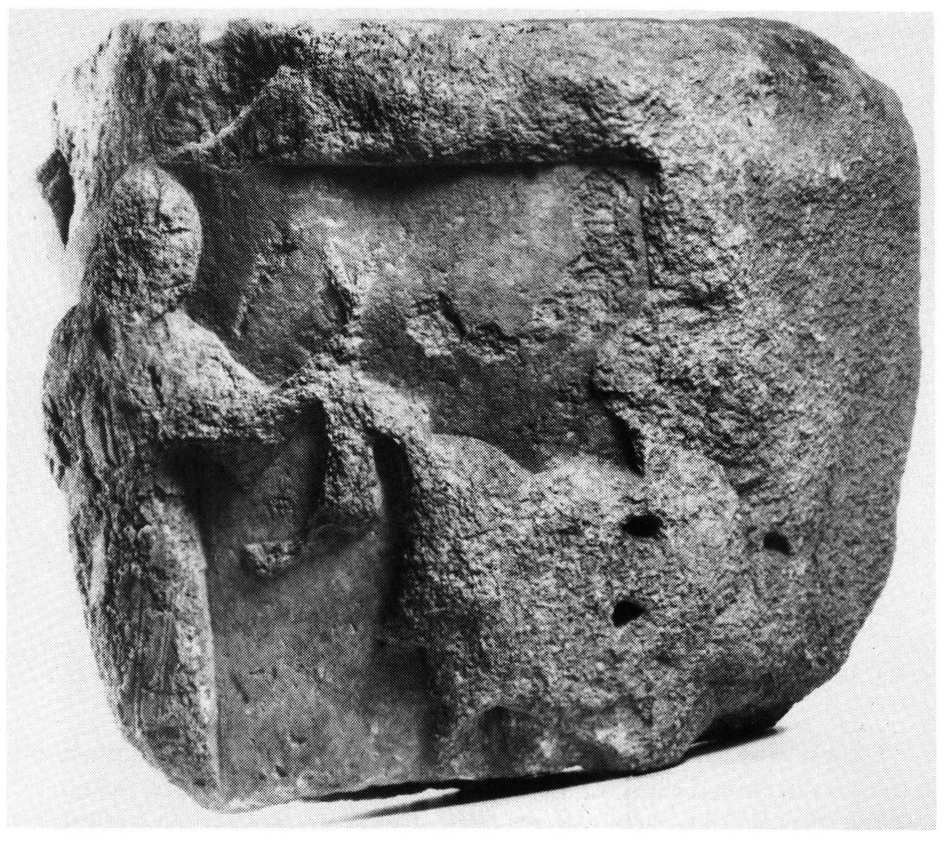
Cariatide del Tesoro dei Sifni, ca. 520 a.C.
Notes:
Oinoche de Vlastos (Athens NM 266). After ARV, 1249,13.

Slide 7
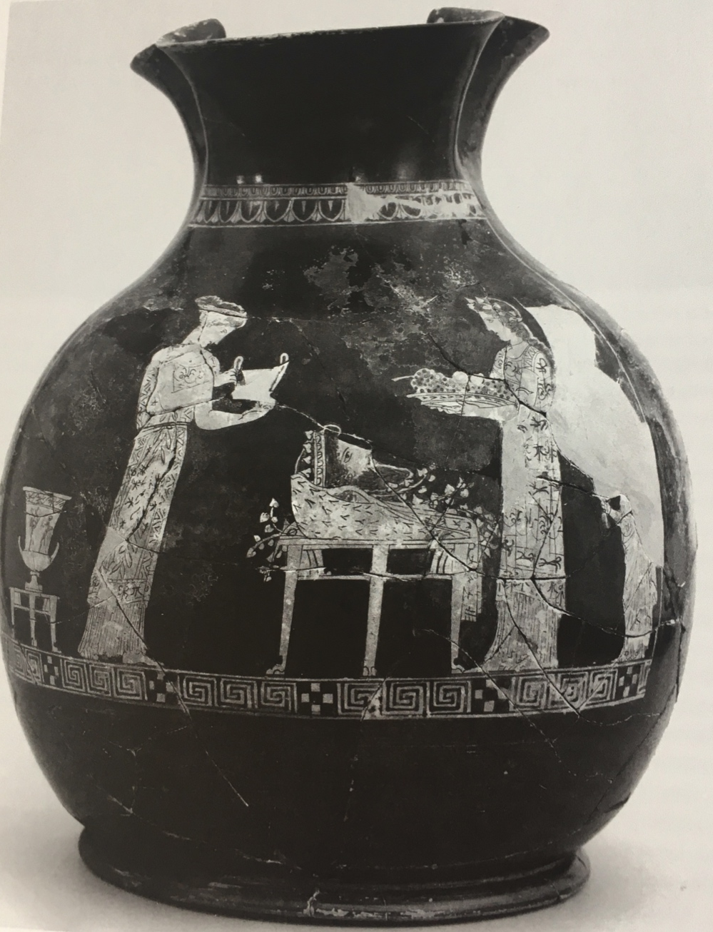
Le Tiadi resvegliano Dioniso Licnites
Plu., Is. et Os. 365 A καὶ Δελφοὶ τὰ τοῦ Διονύσου λείψανα παρ' αὐτοῖς παρὰ τὸ χρηστήριον ἀποκεῖσθαι νομίζουσι, καὶ θύουσιν οἱ ὅσιοι θυσίαν ἀπόρρητον ἐν τῷ ἱερῷ τοῦ Ἀπόλλωνος, ὅταν αἱ Θυιάδες ἐγείρωσι τὸν Λικνίτην.
I Delfi credono che le reliquie di Dioniso siano serbate da loro presso il loro oracolo; e i ’santi’ offrono un sacrificio segreto nel tempio di Apollo, mentre le Tiadi svegliano il dio della mistica cesta (trad. V. Cilento, M. D’Auria ed.)
Notes:
Oinoche de Vlastos (Athens NM 266). After ARV, 1249,13. Ca. 425 a. C. Pintor de Eretria.

Slide 8
1. Racconti mitologici
Paus. 10, 6, 4 οἱ δὲ Καστάλιόν τε ἄνδρα αὐτόχθονα καὶ θυγατέρα ἐθέλουσιν αὐτῷ γενέσθαι Θυίαν, καὶ ἱερᾶσθαί τε τὴν Θυίαν Διονύσῳ πρῶτον καὶ ὄργια ἀγαγεῖν τῷ θεῷ· ἀπὸ ταύτης δὲ καὶ ὕστερον ὅσαι τῷ Διονύσῳ μαίνονται Θυιάδας καλεῖσθαι σφᾶς ὑπὸ ἀνθρώπων· Ἀπόλλωνος δ' οὖν παῖδα καὶ Θυίας νομίζουσιν εἶναι Δελφόν.
Alcuni vogliono che ci sia stato un Castalio nativo del luogo, e che abbia avuto una figlia di nome Tia, e che questa Tia sia stata prima sacerdotessa di Dioniso e celebrò orge in onore del dio: da lei deriverebbe che si chiamino comunemente anche in seguito Tiadi quante folleggiano in onore di Dioniso; e Delfo lo considerano figlio di Apollo e di Tia (trad. Bultrighini, ed. Lorenzo Valla).
Notes:
https://didierlaroche.wixsite.com/delphes/sd-509-colonne-dacanthe

Slide 9
2. Grammatici e lessicografi antichi
Porph. ad Il. 285 col 1.11ss ἡ δὲ θύελλα ἀπὸ τοῦ θύειν καὶ εἱλεῖν, θύειν δὲ τὸ σφοδρῶς ὁρμᾶν δίκην μαινομένων· ἦ <γὰρ ὅγ' ὀλοῇσι φρεσὶ θύει> (Α 342), ὅθεν καὶ Θυάδες αἱ Βάκχαι.
Vendaval, derivado de 'agitarse’ y coger’. Agitarse es revolverse con ímpetu a la manera de las ménades. En efecto, "pues se agita con mente funesta", de donde, Tíades y Bacantes.
Hesch. s. v. Θυιάς· Βάκχη, οἱ δὲ Μαινάς.
E. M. s. v. Θυάδες, αἱ Βάκαι, παρὰ τὸ θύω· τὸ ὁρμῶ καὶ πλεονασμῷ τοῦ ι Θυίαδες.
Tíades, las Bacantes, de 'agitarse', y con alargamiento con iota, Tíades.
Sud. s. v. <Θυάδες:> ὁρμητικοί, impetuosi.
Eust. ad Il. 1.179.5 Ἰστέον δὲ ὅτι ἐκ τοῦ ῥηθέντος θύειν καὶ Θυάδες αἱ Βάκχαι.
Hay que saber que del término 'agitarse' también (se forman) Tíades y Bacantes.
Notes:
https://didierlaroche.wixsite.com/delphes/sd-509-colonne-dacanthe

Slide 10
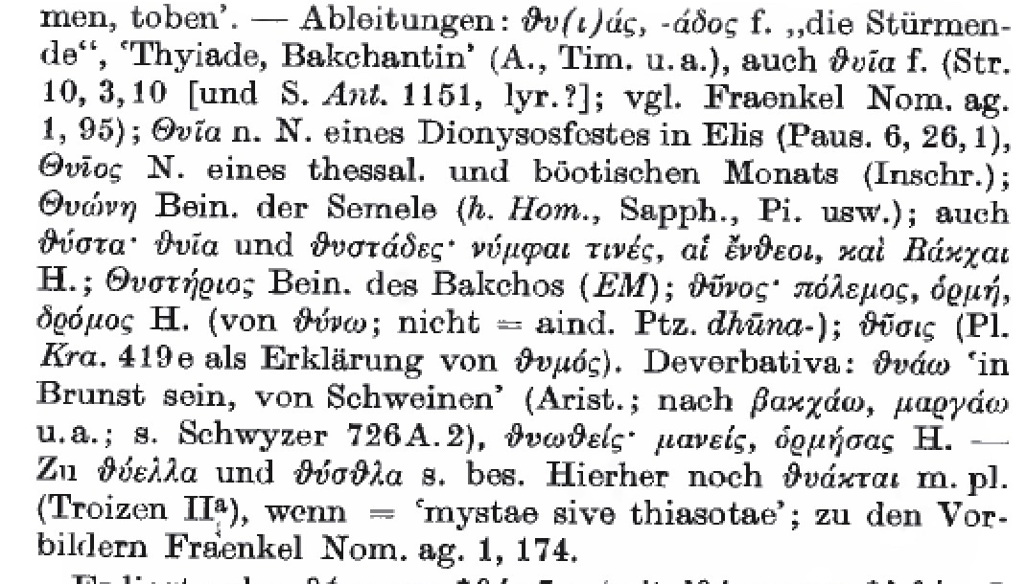
3. Dizionari etimologici
H. Frisk, Griechisches etymologisches Wörterbuch, Heidelberg 1960

Slide 11
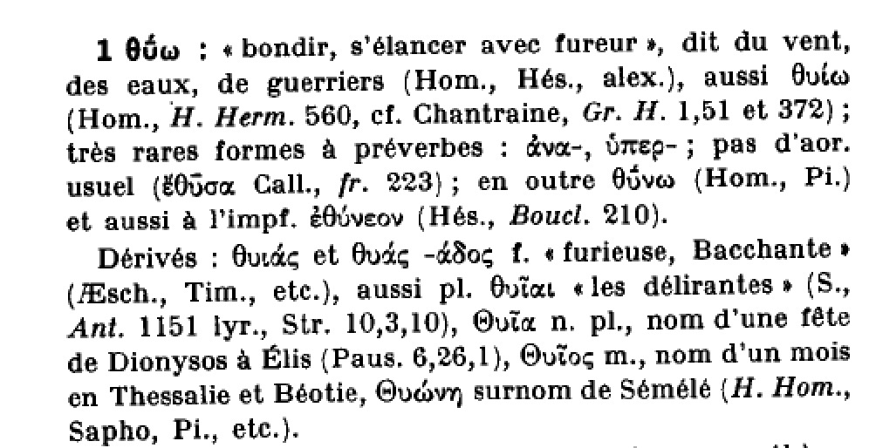
3. Dizionari etimologici
P. Chantraine, Dictionnaire étymologique de la langue grecquee: histoire des mots. Paris 2009 (1968-1980).

Slide 12
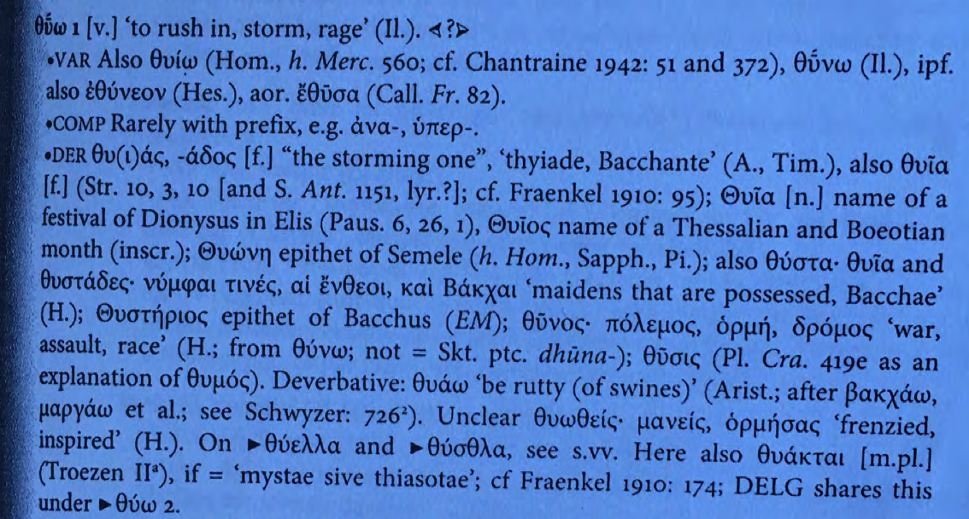
3. Dizionari etimologici
R. P. S. Beekes, Etymological Dictionary of Greek. Leiden-Boston 2010.

Slide 13
Tiadi: Baccanti
S. Ant. 1126-1130,
σὲ δ' ὑπὲρ διλόφου πέτρας
στέροψ ὄπωπε
λιγνύς, ἔνθα Κωρύκιαι
στίχουσι νύμφαι Βακχίδες
Κασταλίας τε νᾶμα.
S. Ant. 1151-1152
Ἰὼ πῦρ πνεόντων
χοράγ' ἄστρων, νυχίων
φθεγμάτων ἐπίσκοπε,
Ζηνὸς γένεθλον, προφάνηθ’,
ὦναξ, σαῖς ἅμα περιπόλοις
Θυίαισιν, αἵ σε μαινόμεναι πάννυχοι
χορεύουσι τὸν ταμίαν Ἴακχον.
A ti la flama brillante cual relámpago te ha visto sobre la roca bicúspide, donde se dirigen las Ninfas coricias, tus Bacantes, y te ha visto la fuente Castalia.
¡Tú, el que organiza los coros de los astros que exhalan fuego, guardián de las voces nocturnas, vástago de Zeus, muéstrate, soberano, con tus servidoras las Tíades, que exaltadas te celebran con danzas toda la noche.

Slide 14
Tiadi: Ninfe, Baccanti
Aesch. Eum. 22-26
σέβω δὲ νύμφας, ἔνθα Κωρυκὶς πέτρα
κοίλη, φίλορνις, δαιμόνων ἀναστροφή·
Βρόμιος δ' ἔχει τὸν χῶρον, οὐδ' ἀμνημονῶ,
ἐξ οὗτε Βάκχαις ἐστρατήγησεν θεός,
λαγὼ δίκην Πενθεῖ καταρράψας μόρον·
Venero poi le Ninfe, che stanno là dov’è la pietra Coricia, cava cara agli uccelli, dimora di divinità: Bromio possede quel luogo –né me ne scordo- da quando condusse quale dio le Baccanti, tramando a Penteo una morte da lepre (trad. Morani, ed. UTET).
E. Ion 714-717
ἰὼ δειράδες Παρνασοῦ πέτρας
ἔχουσαι σκόπελον οὐράνιόν θ' ἕδραν,
ἵνα Βάκχιος ἀμφιπύρους ἀνέχων πεύκας
λαιψηρὰ πηδᾶι νυκτιπόλοις ἅμα σὺν Βάκχαις.
Ah, rupi del monte Parnaso,
che avete pico e celeste dimora, dove Bacco brandendo fiaccole ardenti balza
velocemente con le Baccanti che si aggirano nella notte (trad. M. Pellegrino, ed. Palomar).
Notes:
https://didierlaroche.wixsite.com/delphes/sd-509-colonne-dacanthe

Slide 15
Tiadi: parthenoi delfie, tiasi
Eur. Hyps. 1-3
Διόνυσος, ὃς θύρσοισι καὶ νεβρῶν δοραῖς
καθαπτὸς ἐν πεύκῃσι Παρνασὸν κάτα
πηδᾷ χορεύων παρθένοις σὺν Δελφίσιν
Dioniso, quien provisto de tirsos y pieles de nébride, entre antorchas danza a saltos por el Parnaso en compañía de las vírgenes delfias.
Eur. Bacch. 556-559
πόθι Νύσας ἄρα τᾶς θη-
ροτρόφου θυρσοφορεῖς
θιάσους, ὦ Διόνυσ', ἢ
κορυφαῖς Κωρυκίαις;
Forse ora guidi i tiasi con il tirso
in Nisa selvaggia, Dioniso,
o sulle vette coricie? (trad. Guidorizzi, ed. Lorenzo Valla).
Notes:
https://didierlaroche.wixsite.com/delphes/sd-509-colonne-dacanthe

Slide 16
Tiadi: fanciulle delfie
Philod . Scarph. 19-23 (ed. Powell, Coll. Alex. p. 165)
πᾶσα δ' ὑμνοβρύης χόρευ-
ε[ν Δελφῶ]ν ἱερὰ μάκαιρα χώρα·
αὐτὸς δ' ἀστε[ρόεν δ]έμας
φαίνων Δελφίσι σὺν κόραις
[Παρν]ασσοῦ πτύχας ἔστας.
En Delfos, toda floreciente de himnos danzaba la sacra feliz tierra. Tú mismo (i. e. Baco) mostrabas tu cuerpo estelar y junto a jóvenes delfias te apostaste en las laderas del Parnaso.
Notes:
https://didierlaroche.wixsite.com/delphes/sd-509-colonne-dacanthe

Slide 17
La guida delle Tiadi
Plu. Is. et Os. 364 E Ὅτι μὲν οὖν ὁ αὐτός ἐστι Διονύσῳ, τίνα μᾶλλον ἢ σὲ γινώσκειν, ὦ Κλέα, δὴ προσῆκόν ἐστιν, ἀρχηίδα μὲν οὖσαν ἐν Δελφοῖς τῶν Θυιάδων, τοῖς δ' Ὀσιριακοῖς καθωσιωμένην ἱεροῖς ἀπὸ πατρὸς καὶ μητρός;
Che Osiride s’identifichi con Dioniso chi meglio di te potrebbe autorevolmente conoscerlo, o Clea, che sei la principessa delle fanciulle ispirate di Delfi e sei stata consacrata dal padre e dalla madre ai riti di Osiride? (trad. V. Cilento, ed. M. D’Auria).
Denominazioni delle sacerdotissa:
ἀρχηΐς e ἀρχηγός (Plu. Quaest. Gr. 293 F) “la guida”

Slide 18
OREIBASIA
Plu. Prim. frig. 953 C-D ἐν δὲ Δελφοῖς αὐτὸς ἤκουες ὅτι τῶν εἰς τὸν Παρνασὸν ἀναβάντων βοηθῆσαι ταῖς Θυιάσιν, ἀπειλημμέναις ὑπὸ πνεύματος χαλεποῦ καὶ χιόνος, οὕτως ἐγένοντο διὰ τὸν πάγον σκληραὶ καὶ ξυλώδεις αἱ χλαμύδες, ὡς καὶ θραύεσθαι διατεινομένας καὶ ῥήγνυσθαι.
Tu stesso hai sentito a Delfi che tra quanti sono saliti sul Parnaso per
prestare aiuto alle Menadi, coloro che sono stati sorpresi da violente tempeste e nevicate, hanno avuto clamidi così rigide e legnose che, una volta tese, si sono lacerate e rotte. (tr. M. G. Castello, ed. Bompiani)
Notes:
https://didierlaroche.wixsite.com/delphes/sd-509-colonne-dacanthe

Slide 19
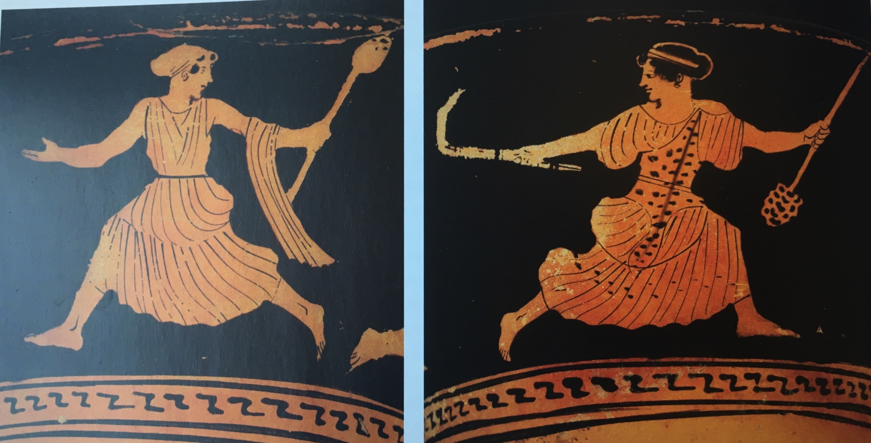
DANZE: SALTARE ECORRERE
E. Ion 714-717
ἰὼ δειράδες Παρνασοῦ πέτρας
ἔχουσαι σκόπελον οὐράνιόν θ' ἕδραν,
ἵνα Βάκχιος ἀμφιπύρους ἀνέχων πεύκας
λαιψηρὰ πηδᾶι νυκτιπόλοις ἅμα σὺν Βάκχαις.
Ah, gioghi e rupe del Parnaso, picco, celeste dimora, dove si slancia Dioniso agilmente (stringe tra le mani fiaccole), con le Baccanti, amiche della notte (tra. Albini–Faggi, ed. Garzanti)

Slide 20
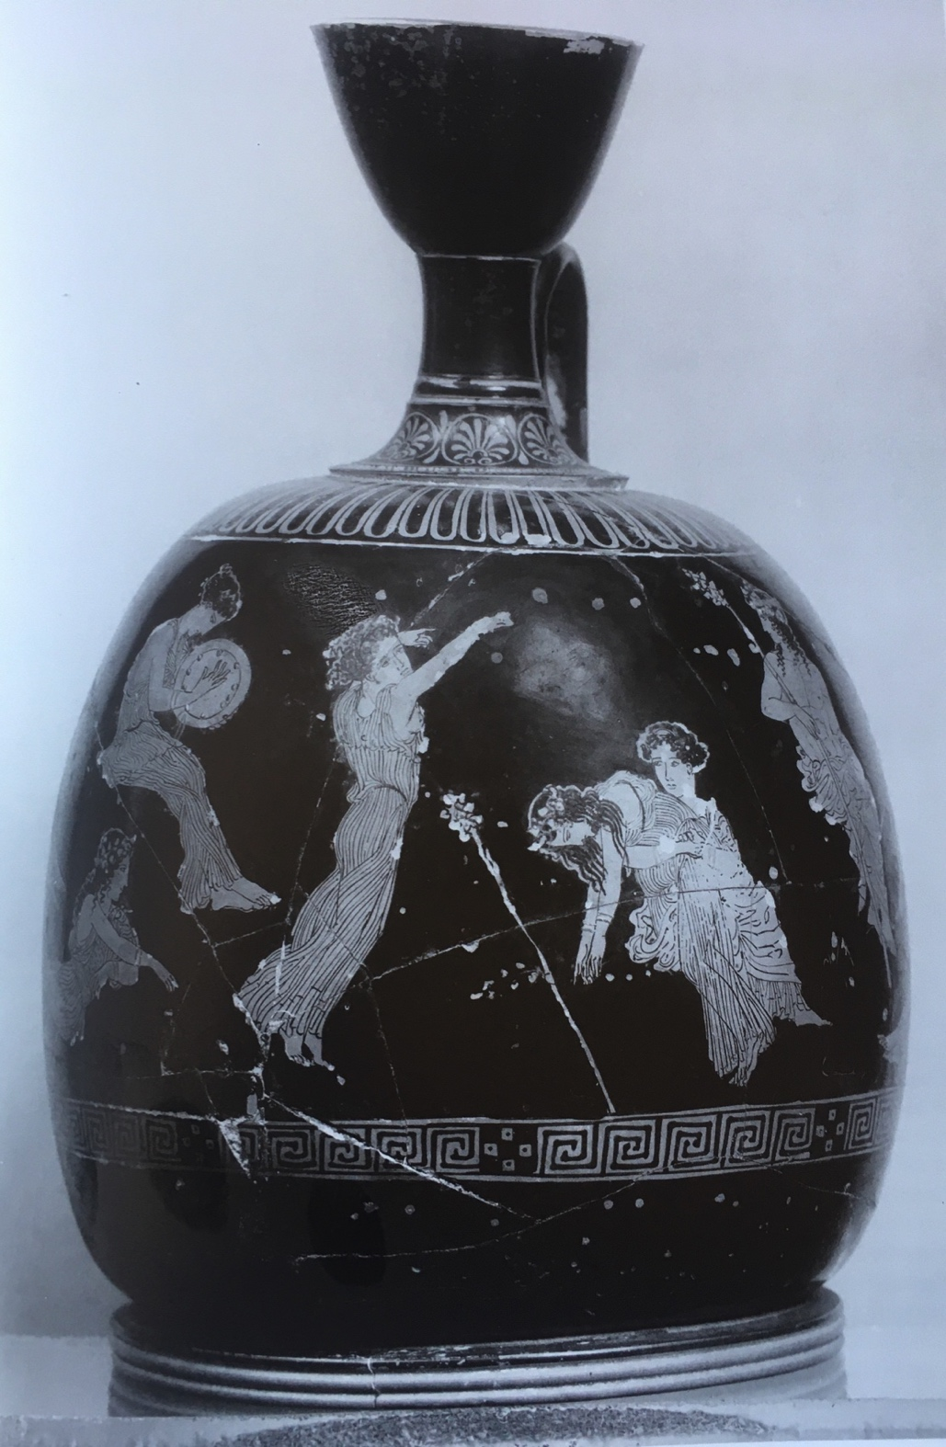
Eur. Bacch. 306-309
ἔτ' αὐτὸν ὄψηι κἀπὶ Δελφίσιν πέτραις
πηδῶντα σὺν πεύκαισι δικόρυφον πλάκα,
πάλλοντα καὶ σείοντα βακχεῖον κλάδον,
μέγαν τ' ἀν' Ἑλλάδ'. (...)
E lo potrai vedere (i. e. Baccho) percorrere a gran balzi anche le montagne di Delfi, tra il brillare delle torce, sulla duplice vetta, agitando e scuotendo il tirso bacchico, grande per tutta la Grecia (trad. Guidorizzi, ed. Lorenzo Valla).

Slide 21
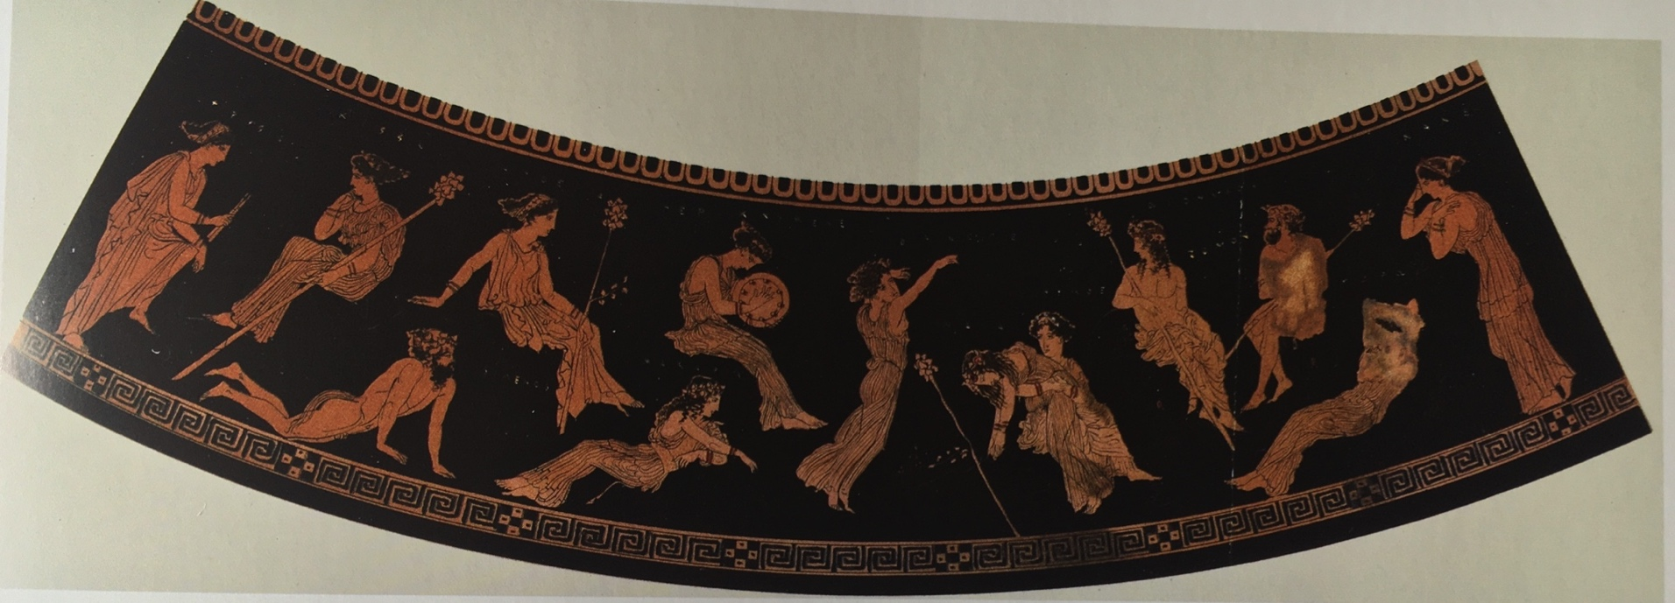
Eur. Hyps. 1-3
Διόνυσος, ὃς θύρσοισι καὶ νεβρῶν δοραῖς
καθαπτὸς ἐν πεύκῃσι Παρνασὸν κάτα
πηδᾷ χορεύων παρθένοις σὺν Δελφίσιν
Dioniso, quien provisto de tirsos y pieles de nébride, entre antorchas danza a saltos en compañía de las vírgenes delfias.

Slide 22
La μανία delle Tiadi
S. Ant. 1151-1152
Ἰὼ πῦρ πνεόντων
χοράγ' ἄστρων, νυχίων
φθεγμάτων ἐπίσκοπε,
Ζηνὸς γένεθλον, προφάνηθ’,
ὦναξ, σαῖς ἅμα περιπόλοις
Θυίαισιν, αἵ σε μαινόμεναι πάννυχοι
χορεύουσι τὸν ταμίαν Ἴακχον.
¡Tú, el que organiza los coros de los astros que exhalan fuego, guardián de las voces nocturnas, vástago de Zeus, muéstrate, soberano, con tus servidoras las Tíades, que exaltadas te celebran con danzas toda la noche.
Paus. 10, 32, 7 τὰ δὲ νεφῶν τέ ἐστιν ἀνωτέρω τὰ ἄκρα καὶ αἱ Θυιάδες ἐπὶ τούτοις τῷ Διονύσῳ καὶ τῷ Ἀπόλλωνι μαίνονται.
Le cime (i. e. del Parnaso) sono anche più alte delle nubi, e le Tiadi su queste vette folleggiano in onore di Dioniso e di Apollo (trad. Bultrighini, ed. Lorenzo Valla).
.

Slide 23
La μανία delle Tiadi
Plu. Mul. virt. 249 E Τῶν ἐν Φωκεῦσι τυράννων κατειληφότων Δελφοὺς καὶ τὸν ἱερὸν κληθέντα πόλεμον Θηβαίων πολεμούντων πρὸς αὐτούς, αἱ περὶ τὸν Διόνυσον γυναῖκες, ἃς Θυιάδας ὀνομάζουσιν, ἐκμανεῖσαι καὶ περιπλανηθεῖσαι νυκτὸς ἔλαθον ἐν Ἀμφίσσῃ γενόμεναι· κατάκοποι δ' οὖσαι καὶ μηδέπω τοῦ φρονεῖν παρόντος αὐταῖς ἐν τῇ ἀγορᾷ προέμεναι τὰ σώματα σποράδην ἔκειντο καθεύδουσαι.
Nel tempo in cui i tiranni focesi s’impadronirono di Delfi e i Tebani scatenarono contro di loro il conflitto denominato “Guerra Sacra”, le devote di Dioniso, che questi chiamano Tiadi, prese dal furore bacchico e girovagando di notte, giunsero a propria insaputa ad Anfissa. Poiché erano sfinite e non avevano ancora ripreso piena coscienza delle proprie azioni, dopo essersi recate in piazza, in ordine sparso si stesero a terra addormentate. (trad. F. Tanga, ed. Brill).

Slide 24
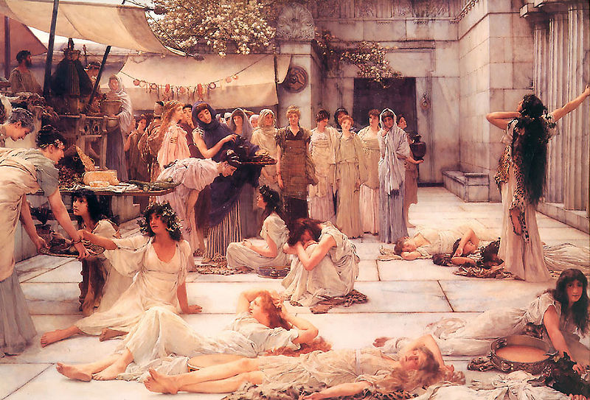
Lawrence Alma-Tadema ‘The women of Amphissa’ (1887)

Slide 25
Paus. 10, 6, 4 οἱ δὲ Καστάλιόν τε ἄνδρα αὐτόχθονα καὶ θυγατέρα ἐθέλουσιν αὐτῷ γενέσθαι Θυίαν, καὶ ἱερᾶσθαί τε τὴν Θυίαν Διονύσῳ πρῶτον καὶ ὄργια ἀγαγεῖν τῷ θεῷ· ἀπὸ ταύτης δὲ καὶ ὕστερον ὅσαι τῷ Διονύσῳ μαίνονται Θυιάδας καλεῖσθαι σφᾶς ὑπὸ ἀνθρώπων· Ἀπόλλωνος δ' οὖν παῖδα καὶ Θυίας νομίζουσιν εἶναι Δελφόν.
Alcuni vogliono che ci sia stato un Castalio nativo del luogo, e che abbia avuto una figlia di nome Tia, e che questa Tia sia stata prima sacerdotessa di Dioniso e celebrò orge in onore del dio: da lei deriverebbe che si chiamino comunemente anche in seguito Tiadi quante folleggiano in onore di Dioniso; e Delfo lo considerano figlio di Apollo e di Tia (trad. Bultrighini, ed. Lorenzo Valla).
Notes:
https://didierlaroche.wixsite.com/delphes/sd-509-colonne-dacanthe

Slide 26
Plu. Mul. virt. 249 E αἱ περὶ τὸν Διόνυσον γυναῖκες, ἃς Θυιάδας ὀνομάζουσιν.
le devote di Dioniso, che questi chiamano Tiadi
Paus. 10, 4, 3 τὸ ἕτερον δὲ οὐκ ἐδυνήθην συμβαλέσθαι πρότερον, ἐφ' ὅτῳ καλλίχορον τὸν Πανοπέα εἴρηκε, πρὶν ἢ ἐδιδάχθην ὑπὸ τῶν παρ' Ἀθηναίοις καλουμένων Θυιάδων.
Quanto al primo punto, non sono riuscito a intuire perché Omero abbia chiamato Panopeo kallichoros prima di essere io edotto da quelle che ad Atene si chiamano le Tiadi. (trad. Bultrighini, ed. Lorenzo Valla).
Notes:
https://didierlaroche.wixsite.com/delphes/sd-509-colonne-dacanthe

Slide 27
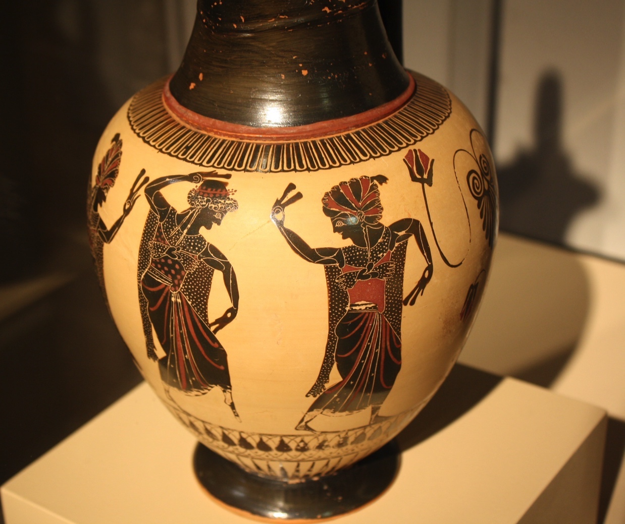
Le Sedici donne di Elis: al servizio di Era e Dioniso

Slide 28
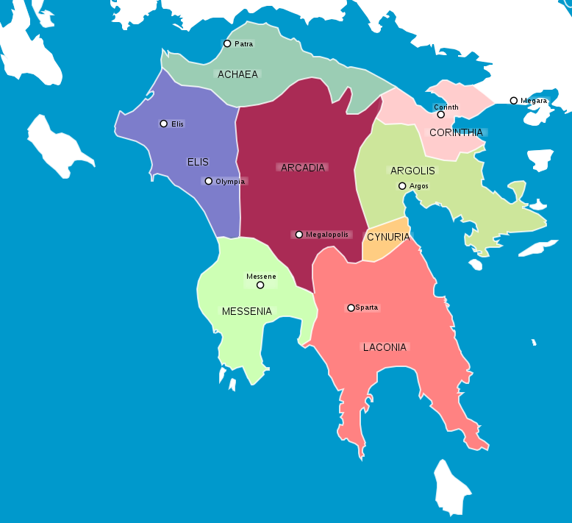

Slide 29
Plu. Mul. virt. 251E-F χαλεπῶς δὲ τῶν Ἠλείων ἐπὶ τούτοις ἐχόντων αἱ περὶ τὸν Διόνυσον ἱεραὶ γυναῖκες, ἃς <τὰς> ἑκκαίδεκα καλοῦσιν, ἱκετηρίας καὶ στέμματα τῶν ἀπὸ τοῦ θεοῦ λαβοῦσαι περὶ τὴν ἀγορὰν ἀπήντησαν τῷ Ἀριστοτίμῳ, καὶ τῶν δορυφόρων ὑπ' αἰδοῦς διαστάντων, ἔστησαν τὸ πρῶτον σιωπῇ <καὶ> ὁσίως προϊσχόμεναι τὰς ἱκετηρίας. ἐπεὶ δ' ἐγένοντο φανεραὶ δεόμεναι καὶ παραιτούμεναι τὴν ὀργὴν ὑπὲρ τῶν γυναικῶν, παροξυνθεὶς πρὸς τοὺς δορυφόρους καὶ κεκραγὼς ὅτι προσελθεῖν εἴασαν αὐτὰς ἐποίησε τὰς μὲν ὠθοῦντας τὰς δὲ τύπτοντας ἐξελάσαι [ἐκ] τῆς ἀγορᾶς, ἑκάστην δὲ δυσὶ ταλάντοις ἐζημίωσε.
Poiché gli Elei furono indignati da questi avvenimenti, le sacre donne devote a Dioniso, chiamate le “Sedici”, presi i rami e le bende supplici consacrati dal dio, si recarono in piazza per incontrare Aristotimo e, dopo che le guardie del corpo si furono spostate per rispetto, rimasero in un primo momento religiosamente in silenzio, protendendo i rami supplici. Quando fu chiaro che quelle lo imploravano e scongiuravano di deporre l’ira in nome delle donne, scagliatosi contro le guardie del corpo e urlando improperi, poiché avevano permesso alle donne di passare, ne fece allontanare dalla piazza alcune a forza di spintoni e altre a suon di percosse, infliggendo inoltre ad ognuna di loro una multa di due talenti (trad. F. Tanga, ed. Brill).

Slide 30
Paus. 5. 16. 6-7 ὕστερον δὲ καὶ τὸν ἀγῶνα ἐπετράπησαν ὑπ'αὐτῶν θεῖναι τὰ Ἡραῖα καὶ ὑφήνασθαι τῇ Ἥρᾳ τὸν πέπλον. αἱ δὲ ἑκκαίδεκα γυναῖκες καὶ χοροὺς δύο ἱστᾶσι καὶ τὸν μὲν Φυσκόας τῶν χορῶν, τὸν δὲ Ἱπποδαμείας καλοῦσι·(...) ταύτῃ τῇ Φυσκόᾳ Διόνυσον συγγενέσθαι λέγουσι, Φυσκόαν δὲ ἐκ Διονύσου τεκεῖν παῖδα Ναρκαῖον·(...)· Διονύσῳ τε τιμὰς λέγουσιν ὑπὸ Ναρκαίου <καὶ> Φυσκόας δοθῆναι πρώτων. Φυσκόας μὲν δὴ γέρα καὶ ἄλλα καὶ χορὸς ἐπώνυμος παρὰ τῶν ἑκκαίδεκα γυναικῶν.
In seguito furono da essi incaricate di istituire i gochi Erei e di tessere il peplo per Hera. Le sedici donne allesticono anche due cori, uno lo chiamano di Fiscoa, l’altro di Ippodamia. (...) Raccontano che a questa Fiscoa si unì Dioniso, e che Fiscoa generò da Dioniso un figlio, Narceo. (...) Raccoltano inoltre che a Dioniso furono tributati onori da parte di Narceo e Fiscoa per primi. Tra le altre prerogative di Fiscoa fu anche il coro che prendeva il nome lei, allestito dalle sedici donne (trad. G. Maddoli, ed. Lorenzo Valla).

Slide 31
Nomenclatura
Plu. Mul. virt. 251E αἱ περὶ τὸν Διόνυσον ἱεραὶ γυναῖκες, ἃς <τὰς> ἑκκαίδεκα καλοῦσιν, le sacre donne devote a Dioniso, chiamate le “Sedici”.
Paus. 5. 16. 2 αἱ ἓξ καὶ δέκα γυναῖκες, le Sedici donne
Paus. 5. 16. 3, 4, 5, 6 y 8 αἱ δὲ ἑκκαίδεκα γυναῖκες, le Sedici donne.
Paus. 5. 16. 5 αἱ γυναῖκες, le donne.
Plu. Quaest. Gr. 299 B αἱ τῶν Ἠλείων γυναῖκες e Plu. Is. et Os. 364 E αἱ δ᾽ Ἠλείων γυναῖκες, le donne degli Elei.
Paus. 5. 16. 3 εἰσὶ δὲ καὶ αἱ διακονούμεναι ταῖς ἑκκαίδεκα κατὰ ταὐτὰ ταῖς ἀγωνοθετούσαις γυναῖκες.
Vi sono altresì altrettante donne che assistono le sedici incaricate di indire i giochi. (trad. G. Maddoli, ed. Lorenzo Valla).

Slide 32
Le Sedici donne: Origine e numero
Paus. 5. 16. 4 ἐπανάγουσι δὲ καὶ τῶν παρθένων τὸν ἀγῶνα ἐς τὰ ἀρχαῖα, Ἱπποδάμειαν τῇ Ἤρᾳ τῶν γάμων τῶν Πέλοπος ἐκτίνουσαν χάριν τάς τε ἑκκαίδεκα ἀθροῖσαι γυναῖκας λέγοντες καὶ σὺν αὐταῖς διαθεῖναι πρώτην τὰ Ἡραῖα·
Riconducono ad alta antichità anche la gara delle ragazze, dicendo che Ippodamia, per ringraziare Era delle nozze con Pelope, riunì le sedici donne e insieme a esse per prima celebrò i giochi Erei. (trad. G. Maddoli, ed. Lorenzo Valla).

Slide 33
Le Sedici donne: Origine e numero
Hes. fr. 259a M.–W. ( = Pausanias 6, 21, 10) ἀπέθανον δὲ ὑπὸ τοῦ Οἰνομάου κατὰ τὰ ἔπη τὰς μεγάλας Ἠοίας Ἀλκάθους ὁ Πορθάονος, δεύτερος οὗτος ἐπὶ τῷ Μάρμακι, μετὰ δὲ Ἀλκάθουν Εὐρύαλος καὶ Εὐρύμαχός τε καὶ Κρόταλος· τούτων μὲν οὖν γονέας τε καὶ πατρίδας οὐχ οἷά τε ἦν πυθέσθαι μοι, τὸν δὲ ἀποθανόντα ἐπ' αὐτοῖς Ἀκρίαν τεκμαίροιτο ἄν τις Λακεδαιμόνιόν τε εἶναι καὶ οἰκιστὴν Ἀκριῶν. ἐπὶ δὲ τῷ Ἀκρίᾳ Κάπετόν φασιν ὑπὸ τοῦ Οἰνομάου φονευθῆναι καὶ Λυκοῦργον Λάσιόν τε καὶ Χαλκώδοντα καὶ Τρικόλωνον· (...). Τρικολώνου δὲ ὕστερον ἐπέλαβεν ἐν τῷ δρόμῳ τὸ χρεὼν Ἀριστόμαχόν τε καὶ Πρίαντα, ἔτι δὲ Πελάγοντα καὶ Αἰόλιόν τε καὶ Κρόνιον.
Murieron a mano Enómao, según las Grandes Eeas, Alcátoo, hijo de Portaón, después de Mármax, y después de Alcátoo, Euríalo, Eurímaco y Crótalo, cuyos padres y patrias no he sido capaz de averiguar, pero el que murió después de ellos, Acrias, se puede suponer que era lacedemonio y fundador de Acrias. Después de Acrias dicen que murieron a manos de Enómao, Cápeto, Licurgo, Lasio, Calcodonte y Tricolono. (...) Después de Tricolono, encontraon la muerte en la carrera Aristómaco y Priante, y también Pelagón, Eolio y Cronio.

Slide 34
Le Sedici donne: Origine e numero
Paus. 5. 16. 5 ἐς δὲ τὰς ἑκκαίδεκα γυναῖκας καὶ ἄλλον τοιόνδε λέγουσιν ἐπὶ τῷ προτέρῳλόγον. Δαμοφῶντά φασι τυραννοῦντα ἐν Πίσῃ πολλά τε ἐργάσασθαι καὶ χαλεπὰ Ἠλείους· ὡς δὲ ἐτελεύτησεν ὁ Δαμοφῶν (...), οὕτως ἑκκαίδεκα οἰκουμένων τηνικαῦτα ἔτι ἐν τῇ Ἠλείᾳ πόλεων γυναῖκα ἀφ' ἑκάστης εἵλοντο διαλύειν τὰ διάφορά σφισιν, ἥτις ἡλικίᾳ τε ἦν πρεσβυτάτη καὶ ἀξιώματι καὶ δόξῃ τῶν γυναικῶν προεῖχεν.
Oltre a quanto riferito sopra, hanno a proposito delle sedici donne anche quest’altro racconto. Dicono che Damofonte, tiranno do Pisa, molto angariasse gli Elei; quando Damofonte morì (...), essendo allora ancora sedici le città abitate nell’Elide, scelsero dunque una donna da ciascuna di esse per risolvere le questioni che li dividevano: la più anziana, la più nobile, quella che godeva di maggiore reputazione (trad. G. Maddoli, ed. Lorenzo Valla).

Slide 35
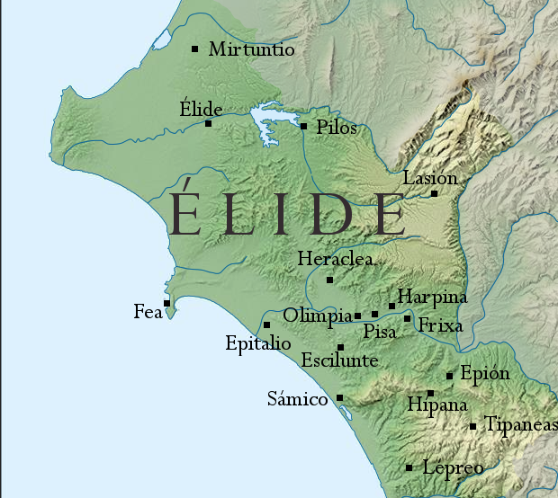
Paus. 5. 16. 7 νενεμημένοι γὰρ ἐς ὀκτὼ φυλὰς ἀφ' ἑκάστης αἱροῦνται γυναῖκας δύο.
Ripartiti infatti in otto tribù, scelgono da ciascuna due donne (trad. G. Maddoli, ed. Lorenzo Valla).

Slide 36
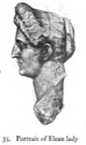
Le Sedici. Prestigio e reputazione
Paus. 5. 16. 5 ἥτις ἡλικίᾳ τε ἦν πρεσβυτάτη καὶ ἀξιώματι καὶ δόξῃ τῶν γυναικῶν προεῖχεν.
la più anziana, la più nobile, quella che godeva di maggiore reputazione.
IvO 438
ἡ πόλις Ἠλείων
Νουμισίαν Τεισί-
δα Λ(ουκίου) Βετληνοῦ
Λαίτου ❦ καὶ
Φλαουίας Γοργῶς
θυγατέρα, πάσης
ἕνεκεν ἀρετῆς
καὶ σωφροσύνης.

Slide 37
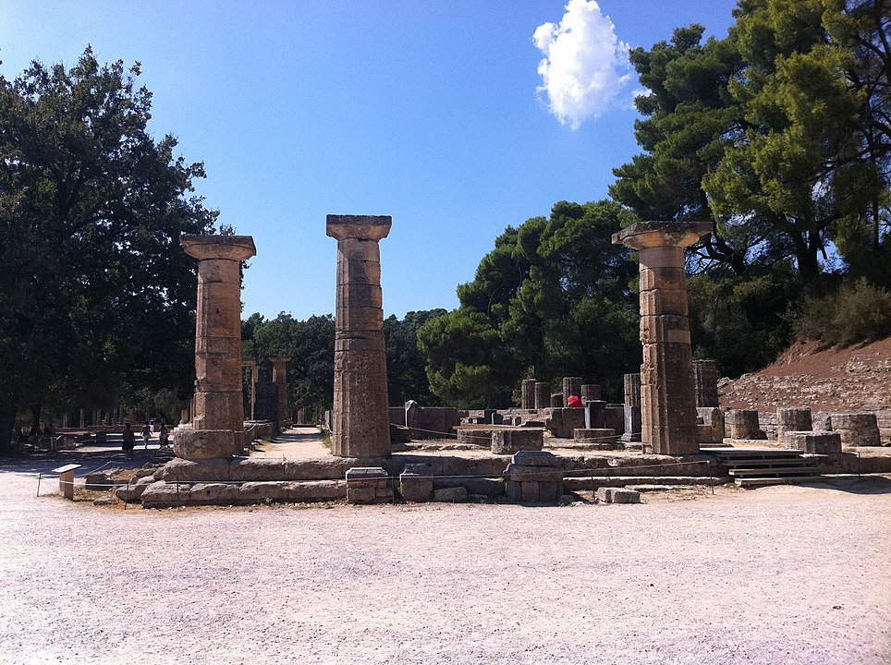
Paus. 5. 16. 2 διὰ πέμπτου δὲ ὑφαίνουσιν ἔτους τῇ Ἥρᾳ πέπλον αἱ ἓξ καὶ δέκα γυναῖκες· αἱ δὲ αὐταὶ τιθέασι καὶ ἀγῶνα Ἡραῖα.
Ogni quattro anni tessono il peplo a Era le sedici donne, le stesse che indicono anche i giochi Erei.
Notes:
Templo de Hera en Olimpia

Slide 38
TESSITURA DEL PEPLO
Paus. 6. 24. 10 πεποίηται δὲ ἐν τῇ ἀγορᾷ καὶ ταῖς γυναιξὶν οἴκημα ταῖς ἑκκαίδεκα καλουμέναις, ἔνθα τὸν πέπλον ὑφαίνουσι τῇ Ἥρᾳ.
En el ágora hay construido un edificio para las mujeres que llaman las Dieciséis, donde tejen el peplo para Hera.

Slide 39
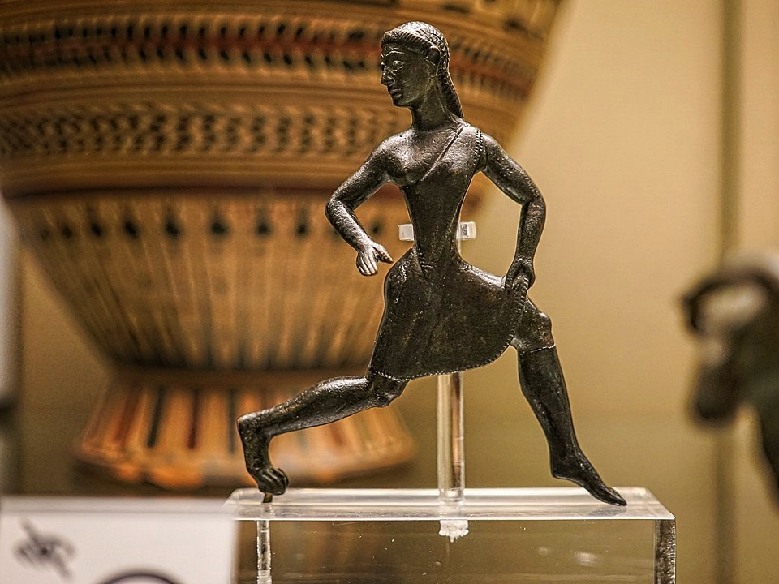
Notes:
Bronze figure of a running girl, 520-500 BC. Spartan. Found in Prizren, Serbia. The short chiton bearing one breast which the figure wears matches the outfit that Pausanias says was worn by athletes competing in the Heraean Games.

Slide 40
Le Sedici e gli ellanodici
Paus. 5. 16. 8 ὁπόσα δὲ ἢ ταῖς ἑκκαίδεκα γυναιξὶν ἢ τοῖς ἑλλανοδικοῦσιν Ἠλείων δρᾶν καθέστηκεν, οὐ πρότερον δρῶσι πρὶν ἢ χοίρῳ τε ἐπιτηδείῳ πρὸς καθαρμὸν καὶ ὕδατι ἀποκαθήρωνται.
Ogni atto che le sedici donne e gli ellanodici degli Elei debbono compiere non lo compiono se non si sono prima purificati con un maialino adatto alla pura purficazione con acqua (trad. G. Maddoli, ed. Lorenzo Valla).

Slide 41
Le Sedici e l’allestimento de due cori
Paus. 5. 16. 6-7 αἱ δὲ ἑκκαίδεκα γυναῖκες καὶ χοροὺς δύο ἱστᾶσι καὶ τὸν μὲν Φυσκόας τῶν χορῶν, τὸν δὲ Ἱπποδαμείας καλοῦσι· (...) Φυσκόας μὲν δὴ γέρα καὶ ἄλλα καὶ χορὸς ἐπώνυμος παρὰ τῶν ἑκκαίδεκα γυναικῶν.
Le sedici donne allesticono anche due cori, uno lo chiamano di Fiscoa, l’altro di Ippodamia. (...) Tra le altre prerogative di Fiscoa fu anche il coro che prendeva il nome lei, allestito dalle sedici donne (trad. G. Maddoli, ed. Lorenzo Valla).

Slide 42
Plu. Mul. virt. 251E-F χαλεπῶς δὲ τῶν Ἠλείων ἐπὶ τούτοις ἐχόντων αἱ περὶ τὸν Διόνυσον ἱεραὶ γυναῖκες, ἃς <τὰς> ἑκκαίδεκα καλοῦσιν, ἱκετηρίας καὶ στέμματα τῶν ἀπὸ τοῦ θεοῦ λαβοῦσαι περὶ τὴν ἀγορὰν ἀπήντησαν τῷ Ἀριστοτίμῳ, καὶ τῶν δορυφόρων ὑπ' αἰδοῦς διαστάντων, ἔστησαν τὸ πρῶτον σιωπῇ <καὶ> ὁσίως προϊσχόμεναι τὰς ἱκετηρίας. ἐπεὶ δ' ἐγένοντο φανεραὶ δεόμεναι καὶ παραιτούμεναι τὴν ὀργὴν ὑπὲρ τῶν γυναικῶν, παροξυνθεὶς πρὸς τοὺς δορυφόρους καὶ κεκραγὼς ὅτι προσελθεῖν εἴασαν αὐτὰς ἐποίησε τὰς μὲν ὠθοῦντας τὰς δὲ τύπτοντας ἐξελάσαι [ἐκ] τῆς ἀγορᾶς, ἑκάστην δὲ δυσὶ ταλάντοις ἐζημίωσε.
Poiché gli Elei furono indignati da questi avvenimenti, le sacre donne devote a Dioniso, chiamate le “Sedici”, presi i rami e le bende supplici consacrati dal dio, si recarono in piazza per incontrare Aristotimo e, dopo che le guardie del corpo si furono spostate per rispetto, rimasero in un primo momento religiosamente in silenzio, protendendo i rami supplici. Quando fu chiaro che quelle lo imploravano e scongiuravano di deporre l’ira in nome delle donne, scagliatosi contro le guardie del corpo e urlando improperi, poiché avevano permesso alle donne di passare, ne fece allontanare dalla piazza alcune a forza di spintoni e altre a suon di percosse, infliggendo inoltre ad ognuna di loro una multa di due talenti (trad. F. Tanga, ed. Brill).

Slide 43
Plu. Quaest. Gr. 299 B Διὰ τί τὸν Διόνυσον αἱ τῶν Ἠλείων γυναῖκες ὑμνοῦσαι παρακαλοῦσι βοέῳ ποδὶ παραγίνεσθαι πρὸς αὐτάς; ἔχει δ' οὕτως ὁ ὕμνος·
᾽Ελθεῖν ἥρω Διόνυσε,
ἅλιον ἐς ναὸν
ἁγνὸν σὺν Χαρίτεσσιν
ἐς ναὸν τῷ βοέῳ
ποδὶ δύων.
εἶτα δὶς ἐπᾴδουσιν ‘ἄξιε ταῦρε’.
Perche le donne degli Elei, cantando l’inno a Dioniso, lo invitano a presentarsi da loro Con piede bovino?. L’inno recita così: Vieni, eroe Dioniso, nel tempio sacro marino, in compagnia delle Grazie, entrando con piede bovino. Poi, per due volte, aggiungono cantando: O sacro toro (trad. A. Montalbano, ed. Bompiani, con variazioni).

Slide 44
La festa del prodigio del vino
Paus. 6, 26, 1-2 θεῶν δὲ ἐν τοῖς μάλιστα Διόνυσον σέβουσιν Ἠλεῖοι καὶ τὸν θεόν σφισιν ἐπιφοιτᾶν ἐς τῶν Θυίων τὴν ἑορτὴν λέγουσιν. ἀπέχει μέν γε τῆς πόλεως ὅσον τε ὀκτὼ στάδια ἔνθα τὴν ἑορτὴν ἄγουσι Θυῖα ὀνομάζοντες· λέβητας δὲ ἀριθμὸν τρεῖς ἐς οἴκημα ἐσκομίσαντες οἱ ἱερεῖς κατατίθενται κενούς, παρόντων καὶ τῶν ἀστῶν καὶ ξένων, εἰ τύχοιεν ἐπιδημοῦντες· σφραγῖδας δὲ αὐτοί τε οἱ ἱερεῖς καὶ τῶν ἄλλων ὅσοις ἂν κατὰ γνώμην ᾖ ταῖς θύραις τοῦ οἰκήματος ἐπιβάλλουσιν, ἐς δὲ τὴν ἐπιοῦσαν τά τε σημεῖα ἐπιγνῶναι πάρεστί σφισι καὶ ἐσελθόντες ἐς τὸ οἴκημα εὑρίσκουσιν οἴνου πεπλησμένους τοὺς λέβητας.
Entre los dioses, los eleos veneran especialmente a Dioniso y dicen que el dios los visita en la fiesta de las Tías. El lugar donde celebran la fiesta que llaman Tías dista de la ciudad ocho estadios. Los sacerdotes llevan al edificio tres calderas y las depositan vacías en presencia de los ciudadanos y extranjeros que allí se encuentran. Y los propios sacerdotes y todos los demás que así lo deseen precintan las puertas del edificio. Al día siguiente es posible observar los sellos y, cuando entran al edificio, encuentran las calderas llenas de vino.

Slide 45
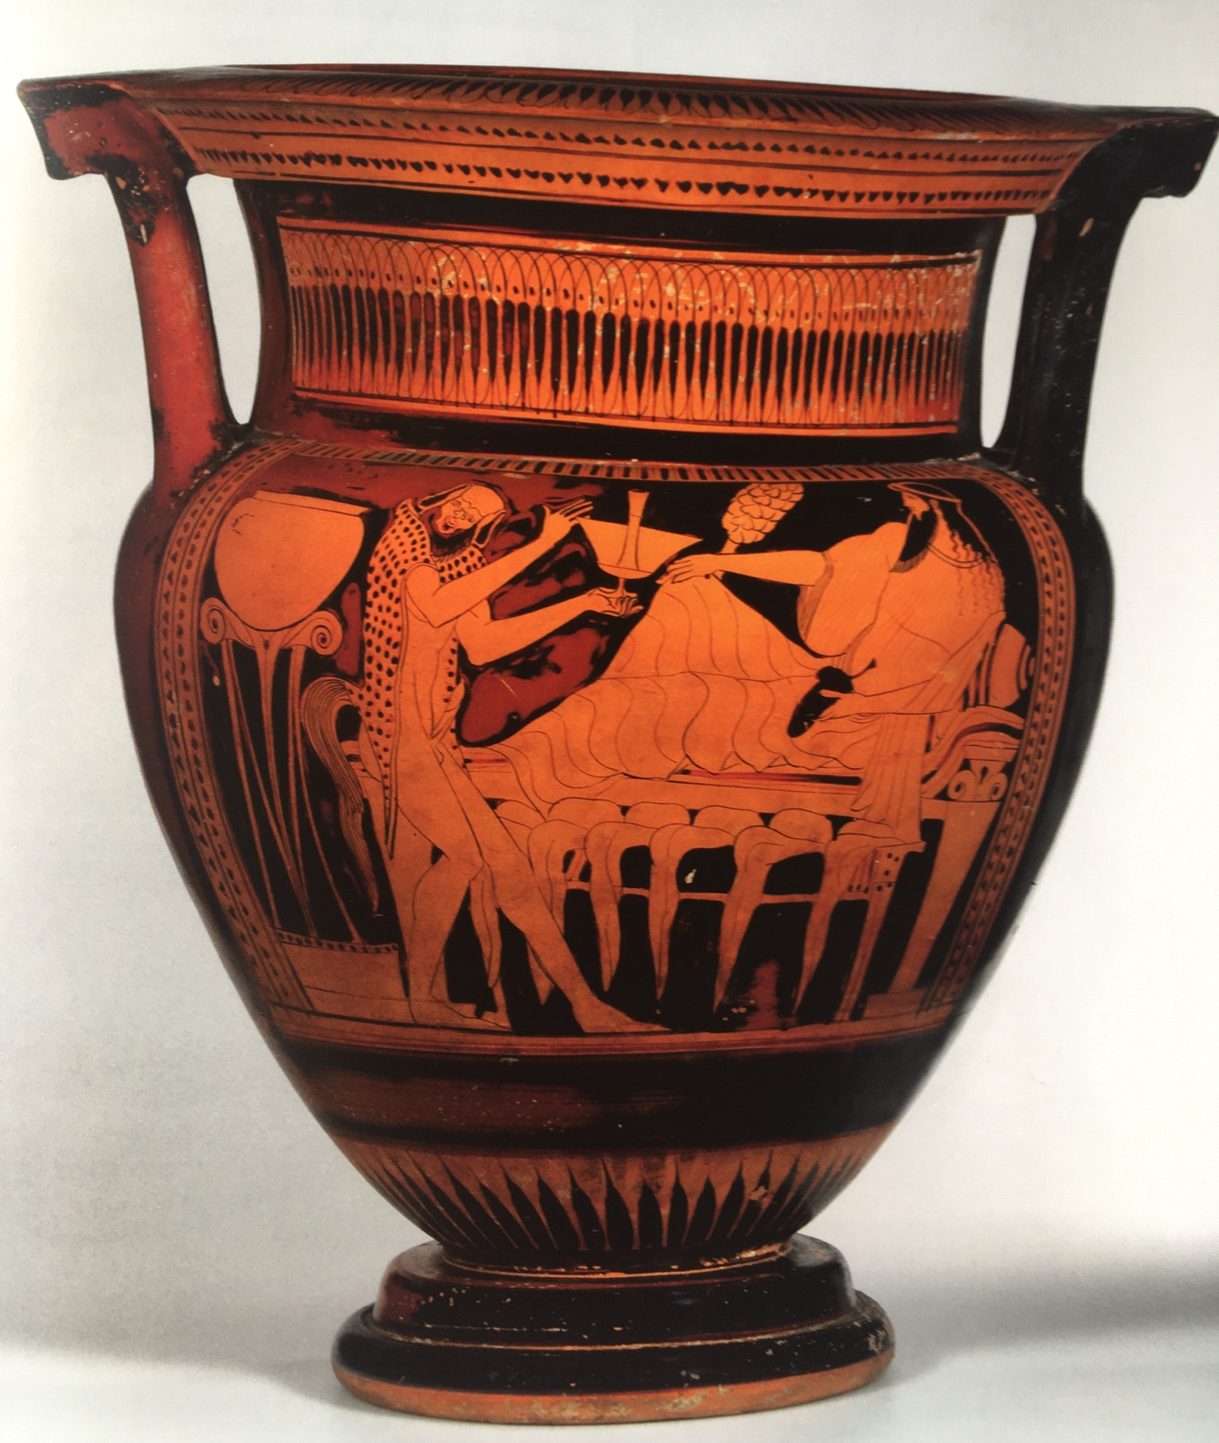
Decreto di proxenia procedente di Teos: IvO 39 (s. III-II a. C.)
θεόρ. τύχα.
ὐπὸ ἐλλανοδικᾶν τῶν περὶ
Αἰσχύλον, Θυίω. (...)
Dios. A la buena fortuna. Siendo helanodicas Esquilo y sus colegas. En el mes de Tío. (...)

Slide 46
Evocare il dio
Plut. Is. et Os. 364 E-F αἱ δ᾽ Ἠλείων γυναῖκες καὶ παρακαλοῦσιν εὐχόμεναι ‘ποδὶ βοείῳ τὸν θεὸν ἐλθεῖν’ πρὸς αὐτάς. Ἀργείοις δὲ βουγενὴς Διόνυσος ἐπίκλην ἐστίν· ἀνακαλοῦνται δ᾽ αὐτὸν ὑπὸ σαλπίγγων ἐξ ὕδατος ἐμβάλλοντες εἰς τὴν ἄβυσσον ἄρνα τῷ Πυλαόχῳ· (...) καὶ Δελφοὶ τὰ τοῦ Διονύσου λείψανα παρ᾽ αὐτοῖς παρὰ τὸ χρηστήριον ἀποκεῖσθαι νομίζουσι, καὶ θύουσινοἱ ὅσιοι θυσίαν ἀπόρρητον ἐν τῷ ἱερῷ τοῦ Ἀπόλλωνος, ὅταν αἱ Θυιάδες ἐγείρωσι τὸν Λικνίτην.
E le donne di Elide invocano altresì il dio supplicando che ’venga a loro con piede bovino' . Tra glo Argivi, poi, Dioniso ha l’epiteto ’figlio del bue'. Essi lo evocano a suon di trombe dall’ acqua, mentre scagliano nell’abisso un agnello, in offerta al ‘Custode delle porte” (...) I Delfi credono che le reliquie di Dioniso siano serbate da loro presso il loro oracolo; e i ’santi’ offrono un sacrificio segreto nel tempio di Apollo, mentre le Tiadi svegliano il dio della mistica cesta (trad. V. Cilento, ed. M. D’Auria)

Slide 47
GRAZIE PER L’ATTENZIONE!
Notes:
https://didierlaroche.wixsite.com/delphes/sd-509-colonne-dacanthe

